Slide 1
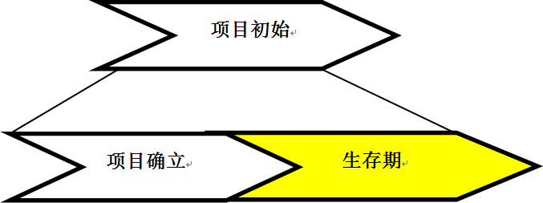
路线图：生存期
1

Slide 2
软件项目管理 第一篇
2
第 3 章
软件生存期模型

Slide 3
本章要点
3
一
生存期模型选择
一
二
预测模型
二
三
迭代模型
三
四
增量模型
四
五
敏捷模型
五
六
混合模型
六
七
案例分析
七

Slide 4
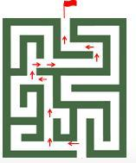
选择项目策略
商品采购路线?

Slide 5
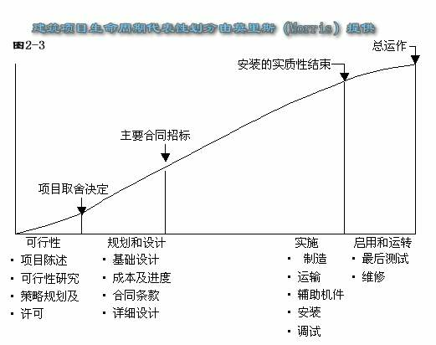
建筑工程类项目典型生存期模型

Slide 6
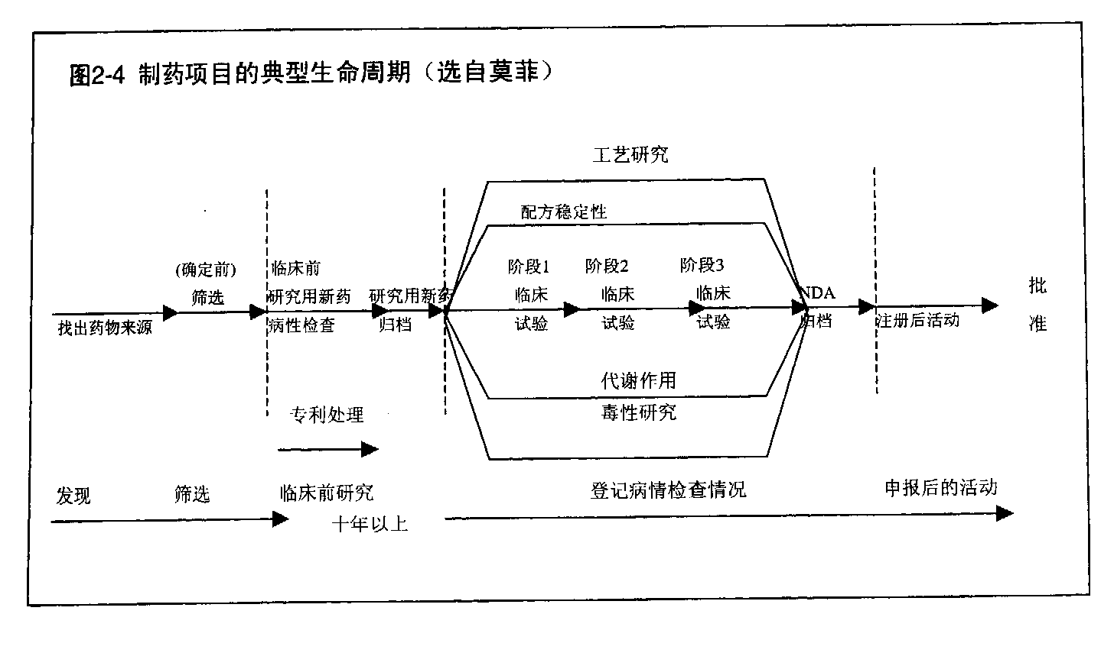
制药项目典型生存期模型

Slide 7
软件生存期模型特征
描述了开发的主要阶段
定义了每一个阶段要完成的主要过程和活动
规范了每一个阶段的输入和输出
提供了一个框架，可以将必要的活动映射到该框架中。

Slide 8
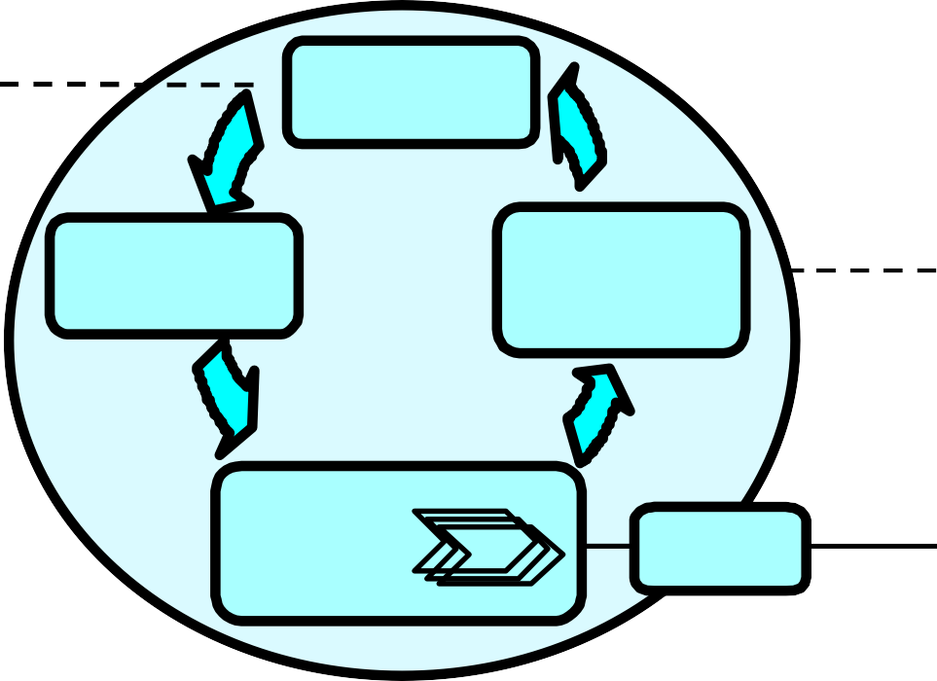
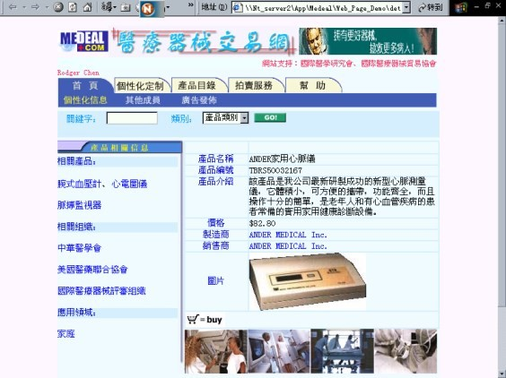
生存期模型选择
4
实施策略?
客户
客户
满意
需求
产品
输
输入
实现
产品
出

Slide 9
软件开发模型变迁
5
作坊式
过程控制
敏捷
DevOps

Slide 10
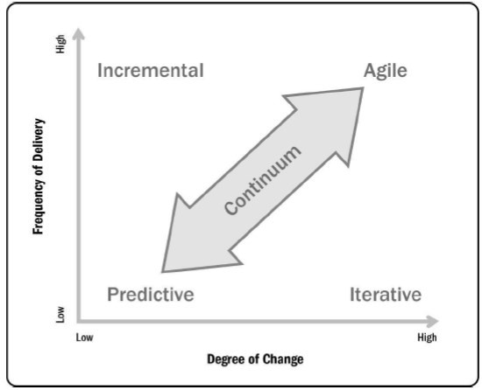
项目生存期选择
6

Slide 11
项目生存期选择
7
预测型:
提前进行大量的计划工作，然后一次性执行；执行是一个 连续的过程。
迭代型:
允许对未完成的工作进行反馈，从而改进和修改该工作。
增量型:
向客户提供各个己完成的，可能立即使用的可交付成果。
敏捷型:
既有迭代，也有增量，便于完善工作，频繁交付。
chapter 3

Slide 12
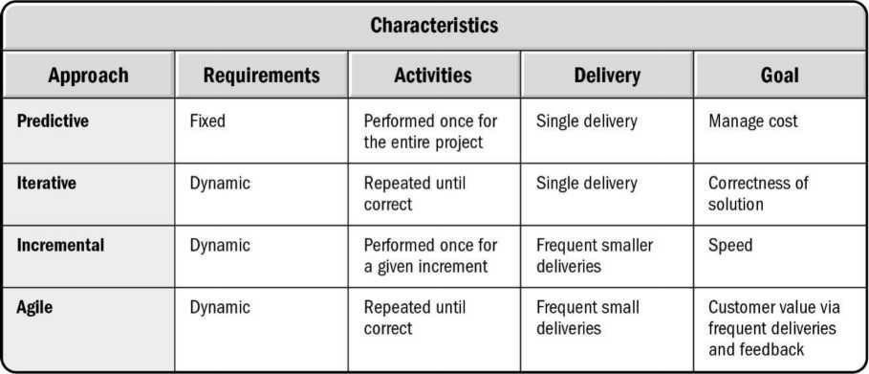
生存期的项目特征
8
chapter 3

Slide 13
本章要点
9
一
生存期模型选择
一
二
预测模型
二
三
迭代模型
三
四
增量模型
四
五
敏捷模型
五
六
混合模型
六
七
案例分析
七

Slide 14
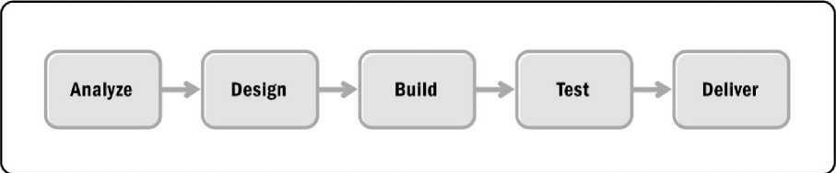
预测模型
10
chapter 3

Slide 15
预测型-模型
11
瀑布模型
V模型
chapter 3

Slide 16
瀑布模型
12
需求分析
设计
编码实施
测试
维护
chapter 3

Slide 17












适合瀑布模型的项目特征
13
需求
很明确
方案
很明确
类似项目
短期项目等
chapter 3

Slide 18
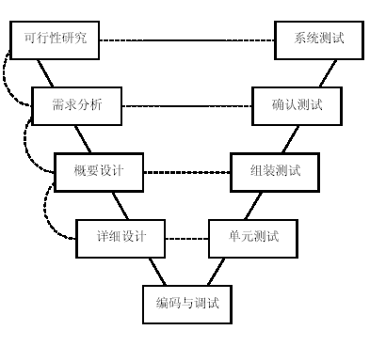
V模型
14
用户需求
接收测试
需求分析
系统测试
总体设计
集成测试
集成测试
详细设计
单元测试
编码和调试
chapter__1

Slide 19
适合V模型的项目特征
15
需求
很明确
方案
很明确
类似项目
系统性能、安全等有严格要求等
chapter 3

Slide 20
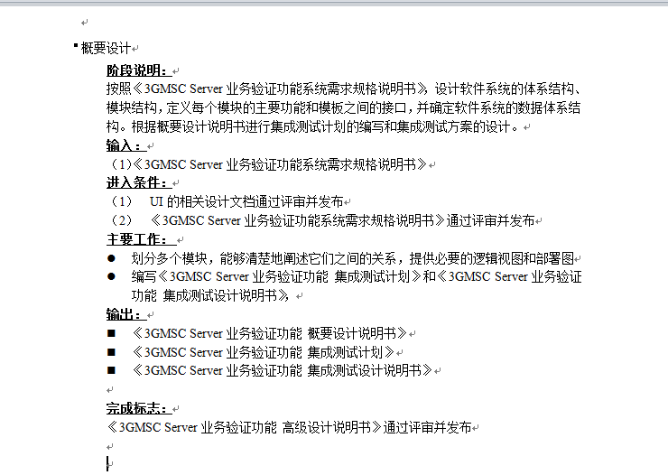
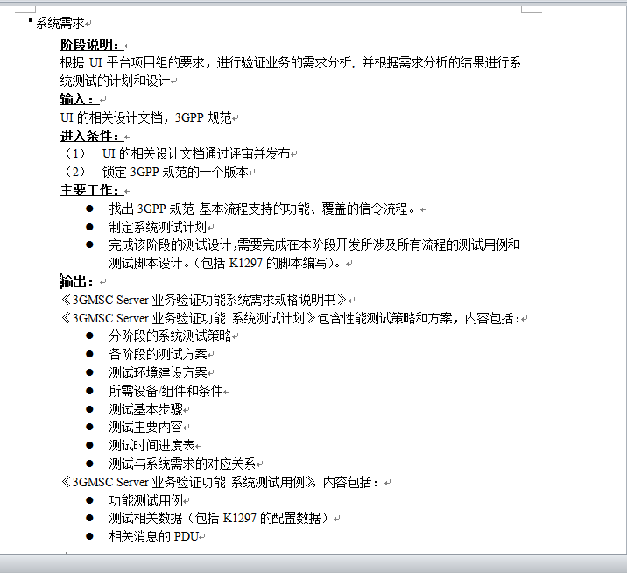
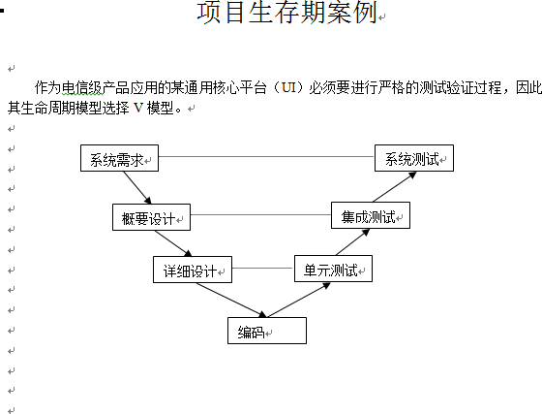
V模型案例
16
chapter__1

Slide 21
本章要点
17
一
生存期模型选择
一
二
预测模型
二
三
迭代模型
三
四
增量模型
四
五
敏捷模型
五
六
混合模型
六
七
案例分析
七

Slide 22
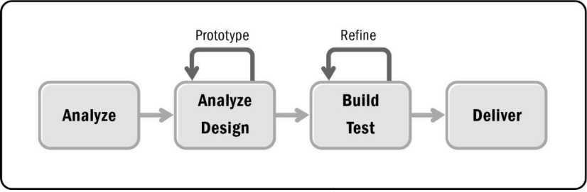
迭代模型
18
Or:原型模型

Slide 23
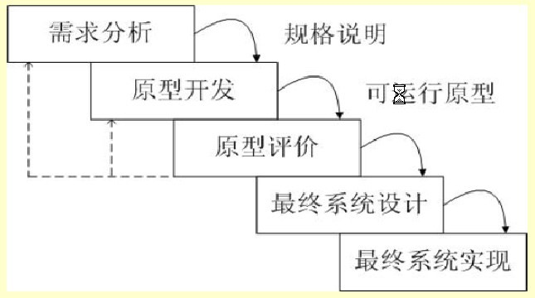
原型模型
19
chapter 3

Slide 24
适合迭代模型的项目特征
20
需求
不明确
项目
复杂性高
项目
变更频繁
chapter 3

Slide 25
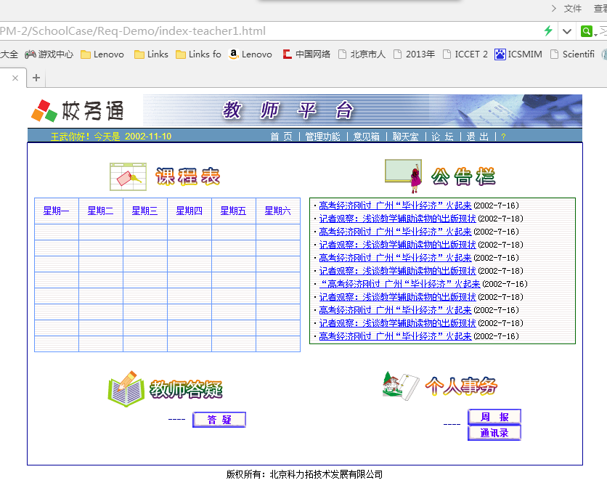
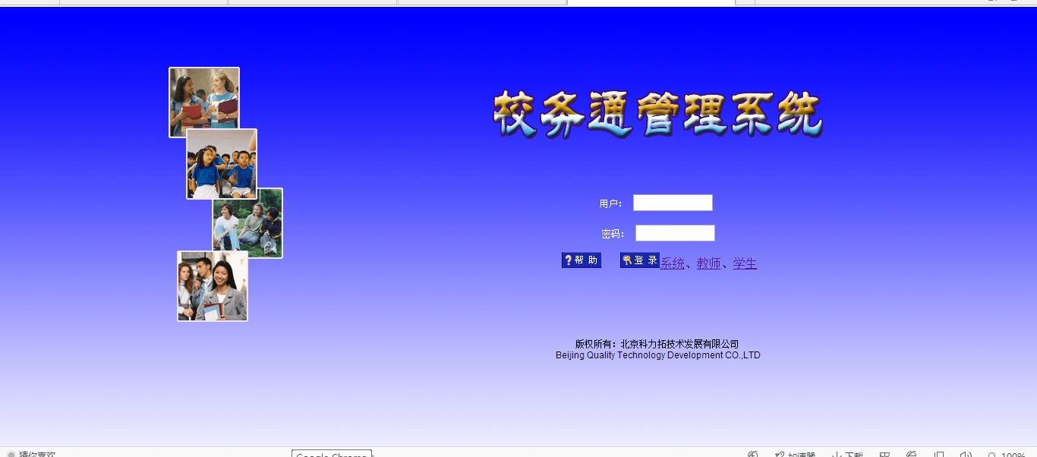
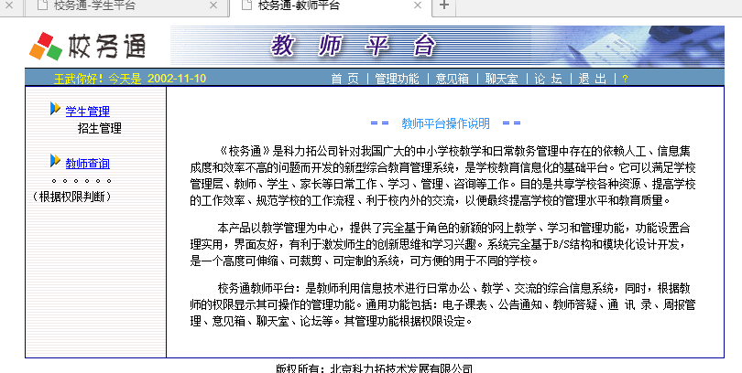
原型模型案例
21

Slide 26
本章要点
22
一
生存期模型选择
一
二
预测模型
二
三
迭代模型
三
四
增量模型
四
五
敏捷模型
五
六
混合模型
六
七
案例分析
七

Slide 27
增量模型
23
第一增量
第二增量
第三增量
Analyze Desgin Build Test Deivery
Analyze Desgin Build Test Deivery
Analyze Desgin Build Test Deivery
……
核心功能
核心功能
核心功能
1
1 | 2 | 3
1
2
chapter 3

Slide 28
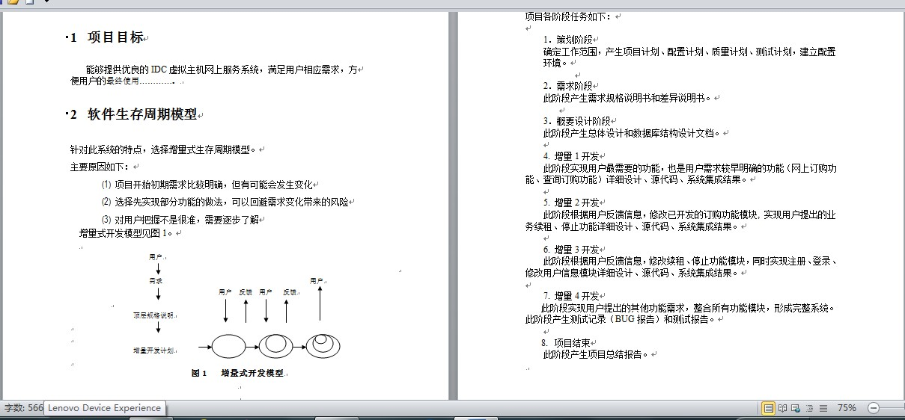
增量模型实例
24
chapter 3

Slide 29
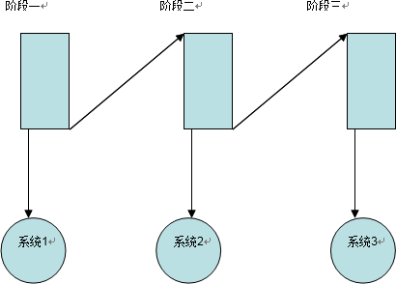
渐进式阶段模型
25

Slide 30
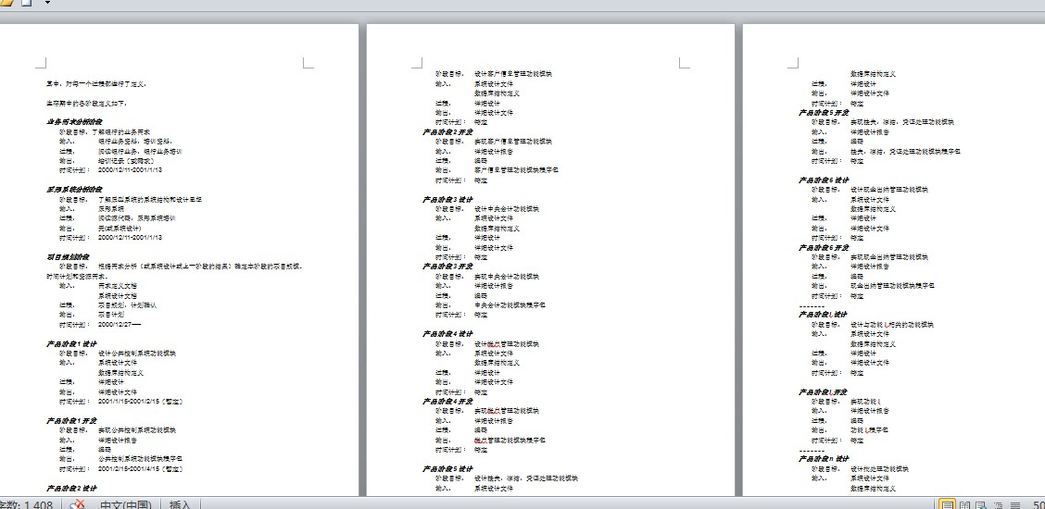
银行业务系统的生存期实例
26
项目规划
．银行业务需求 ^{项目规划}
．原形系统源代码
^{业务需求分析} 产品阶段1设计 产品阶段n设计
_{原形系统分析} 产品阶段1开发 产品阶段n开发 集成测试
项目规划
确认测试 产品提交
chapter__3

Slide 31
增量模型的优点
27
阶段式提交一个可运行的产品
关键的功能更早出现
早期预警问题，避免缺陷蔓延 阶段性完成可以降低估计失误
chapter 3

Slide 32
本章要点
28
一
生存期模型选择
一
二
预测模型
二
三
迭代模型
三
四
增量模型
四
五
敏捷模型
五
六
混合模型
六
七
案例分析
七

Slide 33
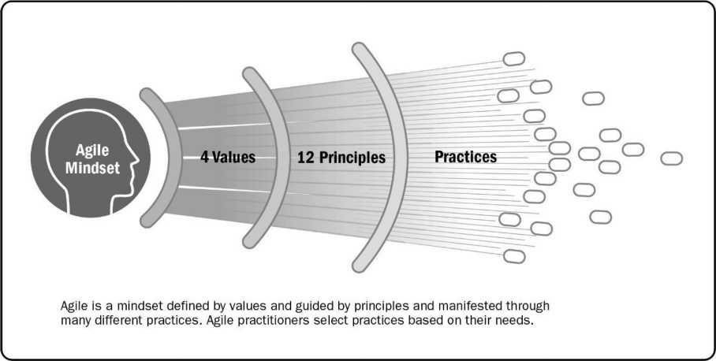
《敏捷宣言》价值观、原则和通用实践之间的关系
29

Slide 34
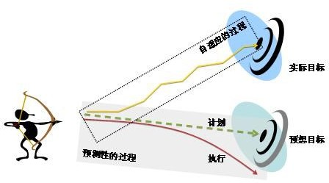
敏捷与传统模型的区别
30
chapter 3

Slide 35
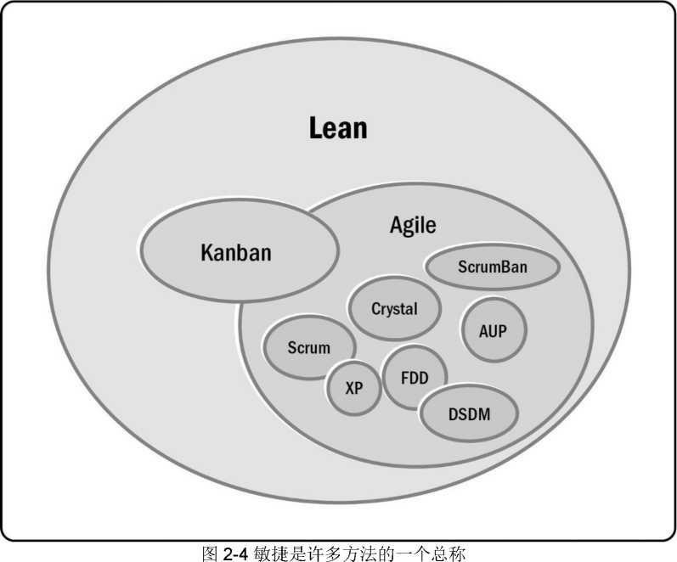
敏捷方法
31
敏捷方法是一个囊括了各种框架和方法的涵盖性术语。
Devops
持续交付

Slide 36
Scrum模型
32
1990年代初，肯·施瓦伯在其公司使用了一种方法 Advanced Development Methods（先进开发方法）
，这种方法后来发展为Scrum.
敏捷模型的代表.
chapter 3

Slide 37
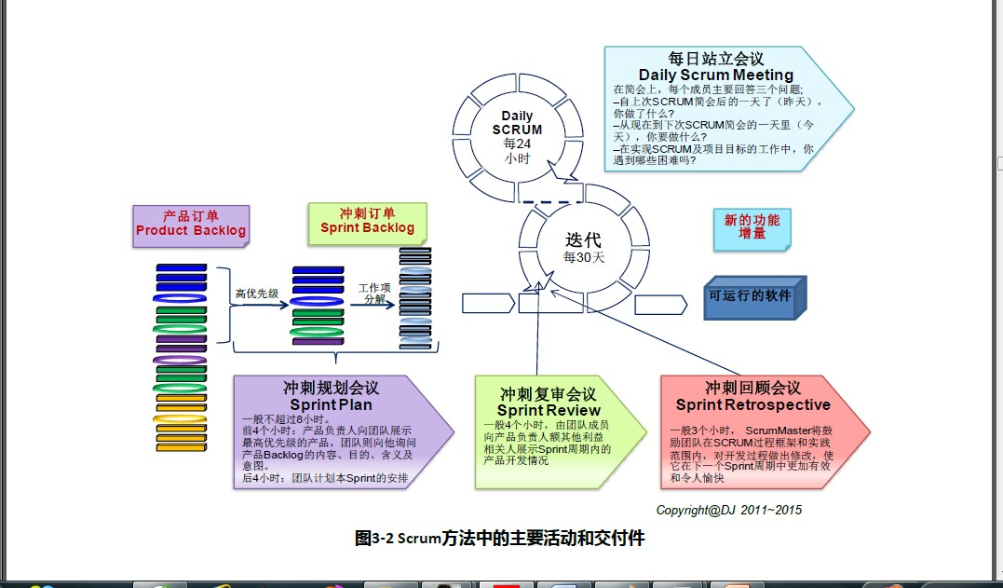
Scrum模型
33
chapter 3

Slide 38
迭代开发过程
迭代
每天录入耗用时间，并观察是否与预期时间一致
迭代评审会议
向干系人（PO）展示成果
每天站会
组内成员轮流发言 ,3句话
（昨天做** 今天计划做** 有没有风险）
迭代计划会
（确定范围和承诺）
迭代回顾会
全组参加。总结这次迭代好与坏 并改进

Slide 39
XP(eXtreme Programming)极限编程模型
35
XP(eXtreme Programming)极限编程是由Kent Beck提出的一套针对业务需求和软件开发实践 的规则。
chapter 3

Slide 40
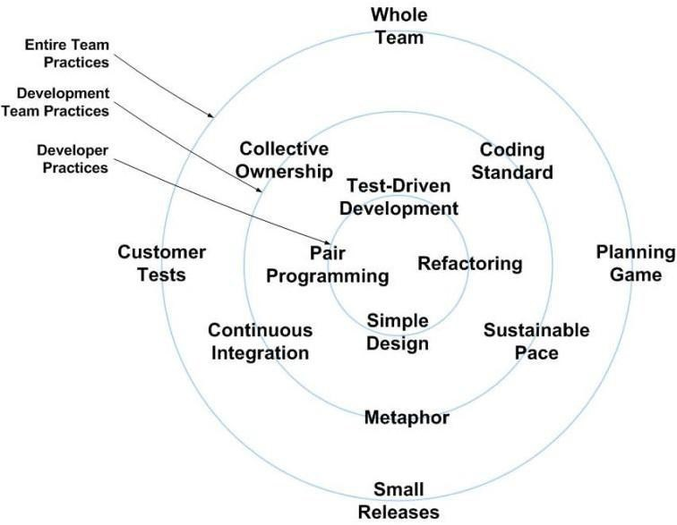
XP(eXtreme Programming)极限编程
---最佳实践
36
chapter__1

Slide 41
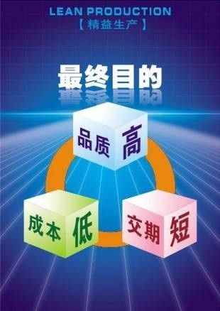

精益（Lean）
37
精益（Lean）模式提倡持续不断地改进, 减少流 程中的浪费。
chapter 1

Slide 42
持续交付
38
持续集成
持续部署
持续交付

Slide 43
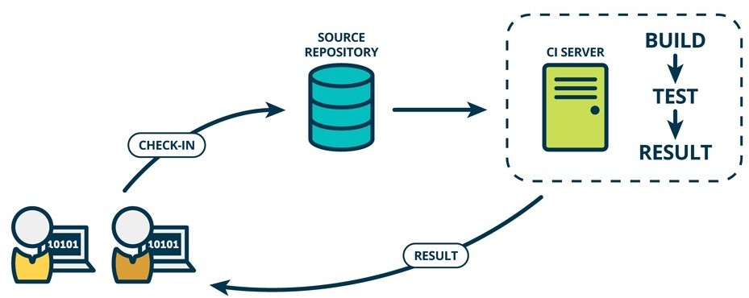
持续集成
39
chapter 3

Slide 44
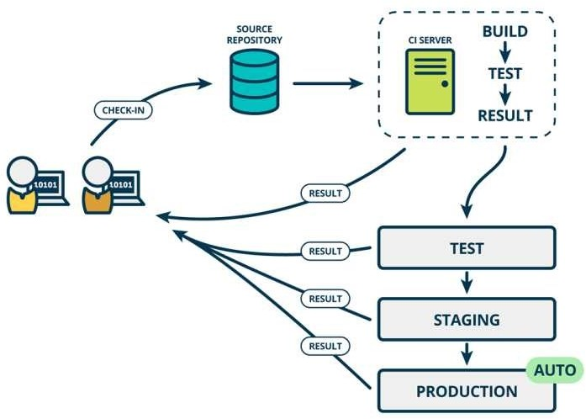
持续部署
40
chapter 3

Slide 45
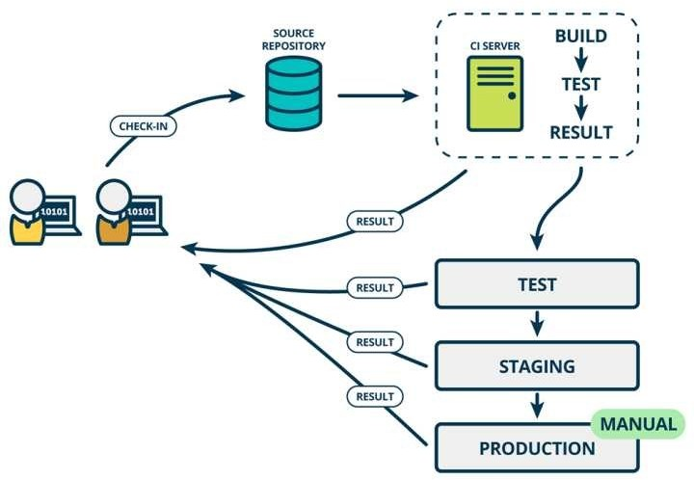
持续交付
41
chapter 3

Slide 46
DevOps: Development和Operations的组合
42
全程敏捷思维
开发和运维工作紧密合作。
chapter 3

Slide 47
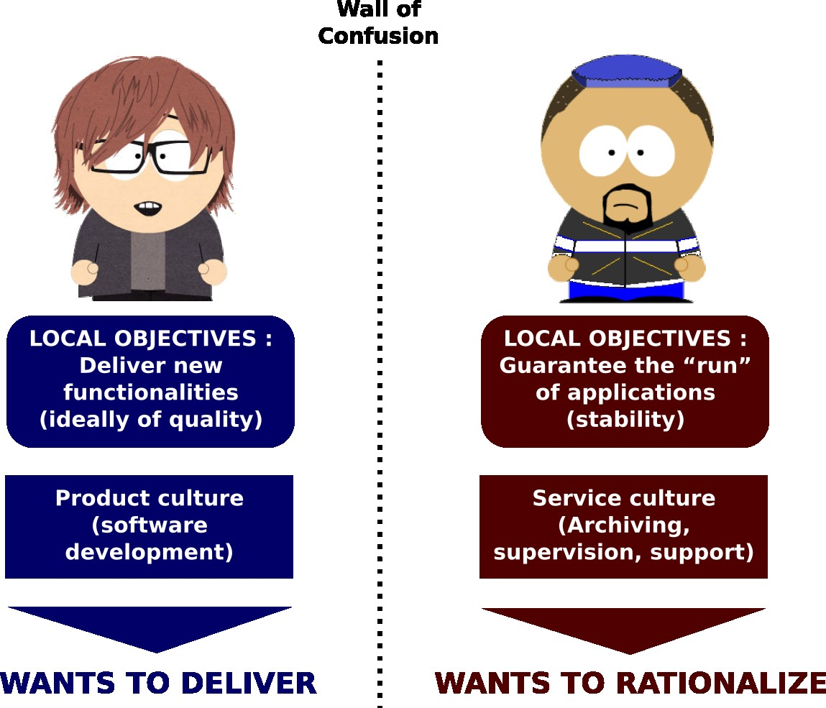
运维人员和开发者之间的目标差异
43
chapter 3

Slide 48
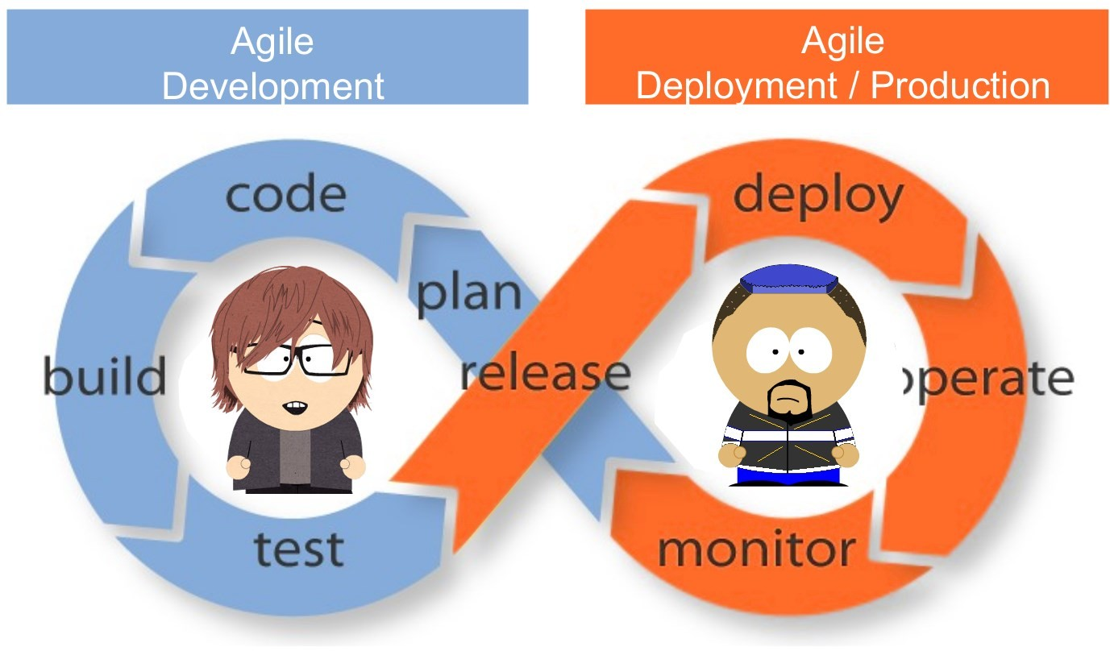
DevOps:融合一系列基本原则和实践的方法论
44

Slide 49
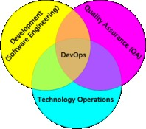
DevOps:是一种方法论
45
DevOps是一组过程、方法与系统的统称，用于促进开发、技术运营和质量保障（ QA）部门之间的沟通、协作与整合。

Slide 50
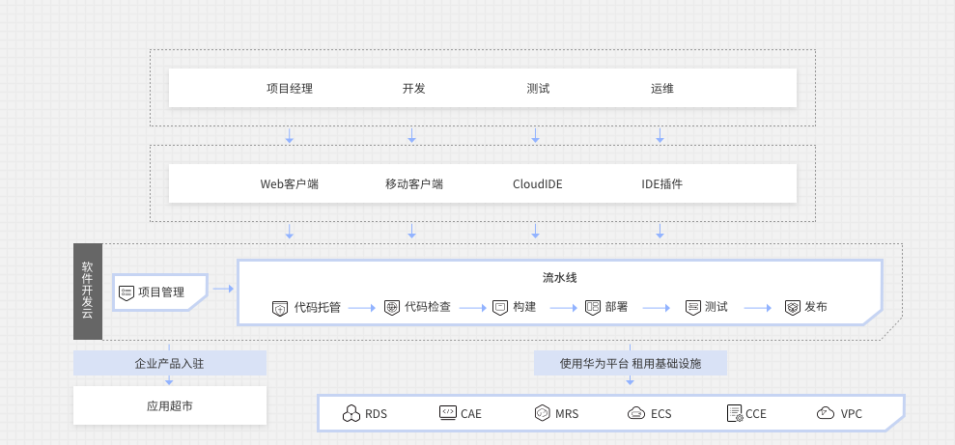
DevCloud: 一站式云端DevOps
46
chapter 1

Slide 51
本章要点
47
一
生存期模型选择
一
二
预测模型
二
三
迭代模型
三
四
增量模型
四
五
敏捷模型
五
六
混合模型
六
七
案例分析
七

Slide 52
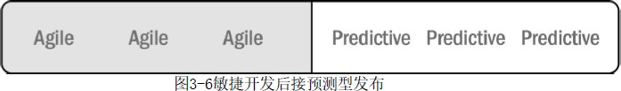
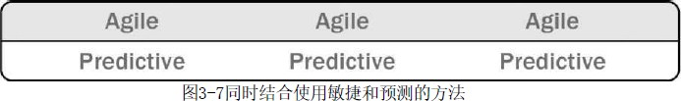
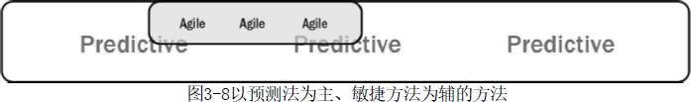
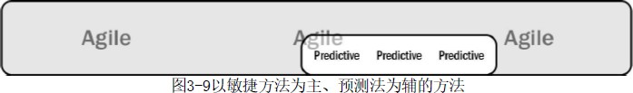
混合模型
48

Slide 53
本章要点
49
一
生存期模型选择
一
二
预测模型
二
三
迭代模型
三
四
增量模型
四
五
敏捷模型
五
六
混合模型
六
七
案例分析
七

Slide 54
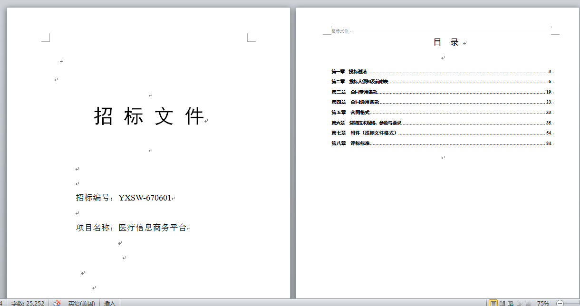
医疗信息商务平台
50
chapter 3

Slide 55
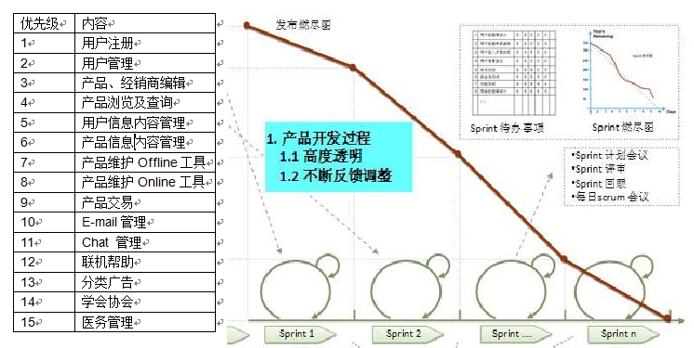
MED生存期模型—敏捷模型
51
chapter 3

Slide 56
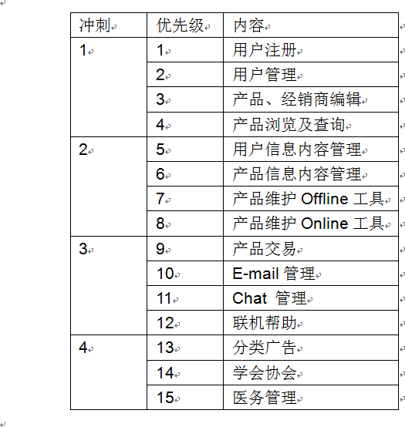
四个迭代
52
chapter 3

Slide 57
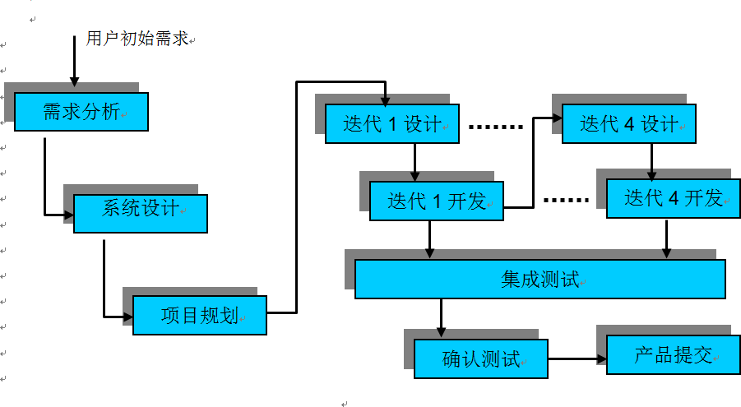
迭代模型
53
chapter 3

Slide 58
小结
54
生存期模型
预测型模型
迭代模型
增量模型
敏捷模型
混合模型
chapter 3

